Slide 1

CHƯƠNG 5: MỘT SỐ YẾU TỐ THỐNG KÊ
Bài 1: Thu thập và phân loại dữ liệu
Bài 2: Biểu đồ hình quạt tròn
Bài 3: Biểu đồ đoạn thẳng
Bài 4: Hoạt động thực hành và trải nghiệm: Dùng biểu đồ để phân tích kết quả học tập môn Toán của lớp
Bài tập cuối chương 5

Slide 2
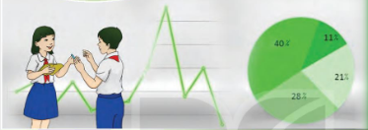

Bài 1: Thu thập và phân loại dữ liệu (tiết 1)
A. KHỞI ĐỘNG
Ta thường thu thập dữ liệu từ các nguồn nào?

Slide 3

Bài 1: Thu thập và phân loại dữ liệu (tiết 1)
B. HÌNH THÀNH KIẾN THỨC
1. Thu thập dữ liệu
Bài tập 1: Dựa vào biểu đồ bên. Hãy hoàn thành tiếp các thông tin trong bảng sau:
Thông tin về Covid-19 ở Việt Nam (Cập nhật vào lúc 15 giờ ngày 13/4/2020)
Ngày | Số ca khỏi bệnh trong ngày | Số ca mắc mới trong ngày
3/4 | 10 | 10
4/4 | 5 | 3
5/4 | 1 | 1
6/4 | 4 | 4
7/4
8/4
9/4
10/4
11/4
12/4

Slide 4

B. HÌNH THÀNH KIẾN THỨC
1. Thu thập dữ liệu
Bài tập 1: Dựa vào biểu đồ bên. Hãy hoàn thành tiếp các thông tin trong bảng sau:
Thông tin về Covid-19 ở Việt Nam (Cập nhật vào lúc 15 giờ ngày 13/4/2020)
Ngày | Số ca khỏi bệnh trong ngày | Số ca mắc mới trong ngày
3/4 | 10 | 10
4/4 | 5 | 3
5/4 | 1 | 1
6/4 | 4 | 4
7/4
8/4
9/4
10/4
11/4
12/4
Ta có thể thu thập dữ liệu từ những nguồn: Văn bản, bảng biểu, hình ảnh trong thực tiễn.
27
4
4
2
2
4
16
2
0
1
0
2

Slide 5
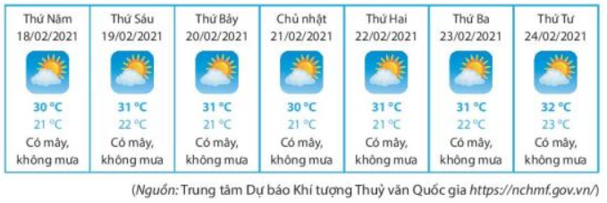
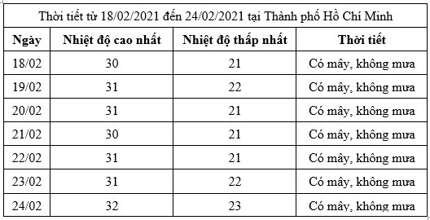

Thực hành 1: Quan sát bản tin thời tiết tại Thành phố HCM sau đây:

Slide 6
Bài 1: Thu thập và phân loại dữ liệu (tiết 1)
B. HÌNH THÀNH KIẾN THỨC
2. Phân loại dữ liệu theo các tiêu chí
Kết quả tìm hiểu về sở thích đối với môn bóng đá của 5 bạn học sinh một trường Trung học cơ sở được cho trong bảng thống kê sau:
STT | Tuổi | Giới tính | Sở thích
1 | 13 | Nam | Không thích
2 | 14 | Nam | Rất thích
3 | 14 | Nữ | Không thích
4 | 12 | Nữ | Thích
5 | 14 | Nam | Rất thích
Các loại mức độ thể hiện sự yêu thích đối với môn bóng đá của 5 học sinh trong bảng?
Có bao nhiêu học sinh nam và bao nhiêu học sinh nữ được điều tra?
Độ tuổi trung bình của các bạn được điều tra?
Độ tuổi trung bình của các bạn được điều tra là: (13+14+14+12+14): 5 ≈ 13 (tuổi)
Vậy độ tuổi trung bình của các bạn được điều tra là 13 tuổi.
Các loại mức độ thể hiện sự yêu thích đối với môn bóng đá của 5 học sinh trên là: không thích, thích, rất thích.
Có 3 học sinh nam, 2 học sinh nữ được điều tra.

Slide 7
Bài 1: Thu thập và phân loại dữ liệu (tiết 1)
B. HÌNH THÀNH KIẾN THỨC
2. Phân loại dữ liệu theo các tiêu chí
Kết quả tìm hiểu về sở thích đối với môn bóng đá của 5 bạn học sinh một trường Trung học cơ sở được cho trong bảng thống kê sau:
Người ta thường phân loại dữ liệu theo những tiêu chí nào? Các tiêu chí đó được biết diễn dưới dạng nào?
STT | Tuổi | Giới tính | Sở thích
1 | 13 | Nam | Không thích
2 | 14 | Nam | Rất thích
3 | 14 | Nữ | Không thích
4 | 12 | Nữ | Thích
5 | 14 | Nam | Rất thích
Trong bảng dữ liệu bên, hãy cho biết đâu là dữ liệu định tính, đâu là dữ liệu định lượng?
Để thuận tiện trong mô tả và xử lí, người ta thường phân loại dữ liệu:
- Dữ liệu định lượng được biểu diễn bằng số thực
- Dữ liệu định tính được biểu diễn bằng từ, chữ cái, kí hiệu,…
Trong bảng dữ liệu:
- Dữ liệu định lượng là: 12, 13, 14
- Dữ liệu định tính: không thích, thích, rất thích, nữ, nam

Slide 8
Bài 1: Thu thập và phân loại dữ liệu (tiết 1)
B. HÌNH THÀNH KIẾN THỨC
2. Phân loại dữ liệu theo các tiêu chí
Ví dụ 2: Phân loại các dãy dữ liệu sau dựa trên tiêu chí định tính và định lượng.
Các loại xe ô tô được sản xuất: A; B; C …
Chiều cao (tính theo cm) của một số bạn học sinh lớp 7C: 142; 148; 152; …
Danh sách các môn thể thao được học sinh yêu thích: bóng đá; cầu lông; bóng chuyền, …
Điểm trung bình môn Toán của một số bạn học sinh: 5,5; 6,5; 8,2; …
a) Các loại xe ô tô (A; B; C;…) là dữ liệu định tính
c) Danh sách các môn thể thao (bóng đá; cầu lông; bóng chuyền;…) là dữ liệu định tính
b) Chiều cao (tính theo cm: 142; 148; 152;…) là dữ liệu định lượng
d) Điểm trung bình môn Toán (5,5; 6,5; 8,2;…) là dữ liệu định lượng

Slide 9
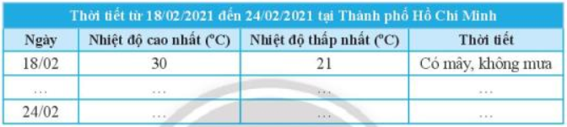
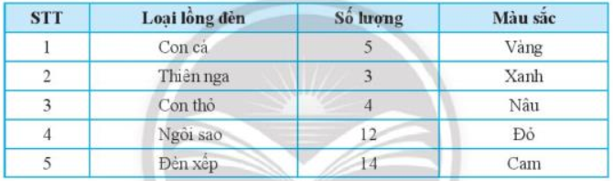
C. HOẠT ĐỘNG THỰC HÀNH
Thực hành 1: Quan sát bản tin thời tiết tại Thành phố HCM sau đây:
a) Hãy phân loại các dữ liệu có trong bảng thống kê trên dựa trên hai tiêu chí định tính và định lượng.
b) Tính tổng số lồng đèn các loại mà các bạn lớp 7A đã làm được.
Hoàn tất bảng thống kê theo mẫu sau:
Thực hành 3: Phân loại các dãy dữ liệu sau dựa trên các tiêu chí định tính và định lượng
a) Danh sách một số loại cây: cam, xoài mít, …
b) Khối lượng trung bình (tính theo g) của một số loại trái cây: 240, 320, 1 200,…
c) Màu sắc khi chín của một số loại trái cây: vàng, cam, đỏ,…
d) Hàm lượng vitamin C trung bình (tính theo mg) có trong một số loại trái cây : 95, 52, 28,…
Thực hành 2: Thống kê về các loại lồng đèn mà các bạn học
sinh lớp 7A đã làm được để trao tặng cho trẻ em khuyết tật
nhân dịp Tết Trung thu được cho trong bảng dữ liệu sau:

Slide 10
C. HOẠT ĐỘNG THỰC HÀNH
Thực hành 2: Thống kê về các loại lồng đèn mà các bạn học sinh lớp 7A đã làm được để trao tặng cho trẻ em khuyết tật nhân dịp Tết Trung thu được cho trong bảng dữ liệu sau:
a) Hãy phân loại các dữ liệu có trong bảng thống kê trên dựa trên hai tiêu chí định tính và định lượng.
b) Tính tổng số lồng đèn các loại mà các bạn lớp 7A đã làm được.
a) Tiêu chí định tính: loại lồng đèn, màu sắc
Tiêu chí định lượng: số lượng
b) Tổng số các loại mà các bạn lớp 7A đã làm được là:
5 + 3 + 4 + 12 + 14 = 28 (đèn)

Slide 11
C. HOẠT ĐỘNG THỰC HÀNH
Thực hành 3:
a) Danh sách một số loại cây: cam, xoài mít, …
Dữ liệu định tính
b) Khối lượng trung bình (tính theo g) của một số loại trái cây: 240, 320, 1 200,…
Dữ liệu định lượng
c) Màu sắc khi chín của một số loại trái cây: vàng, cam, đỏ,…
Dữ liệu định tính
d) Hàm lượng vitamin C trung bình (tính theo mg) có trong một số loại trái cây: 95, 52, 28,…
Dữ liệu định lượng

Slide 12
D. HOẠT ĐỘNG VẬN DỤNG
Vận dụng 1: Kết quả tìm hiểu về khả năng tự nấu ăn của tất cả học sinh lớp 7 được cho bởi bảng thống kê sau:
Khả năng tự nấu ăn | Không đạt | Đạt | Giỏi | Xuất sắc
Số bạn tự đánh giá | 20 | 10 | 6 | 4
a) Phân loại dữ liệu trong bảng thống kê dựa theo tiêu chí định tính và định lượng
b) Tính sĩ số lớp 7B
a) Khả năng tự nấu ăn: Không đạt, Đạt, Giỏi, Xuất sắc: dựa trên tiêu chí định tính
Số bạn tự đánh giá: 20; 10; 6; 4: dựa trên tiêu chí định lượng
b) Sĩ số của lớp 7B là: 20 + 10 + 6 + 4 = 40 (bạn)

Slide 13


Slide 14

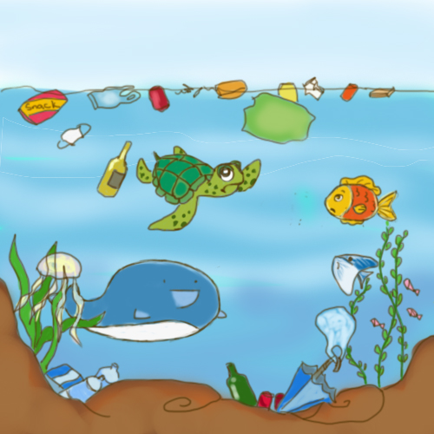

GIẢI CỨU BIỂN XANH

Slide 15
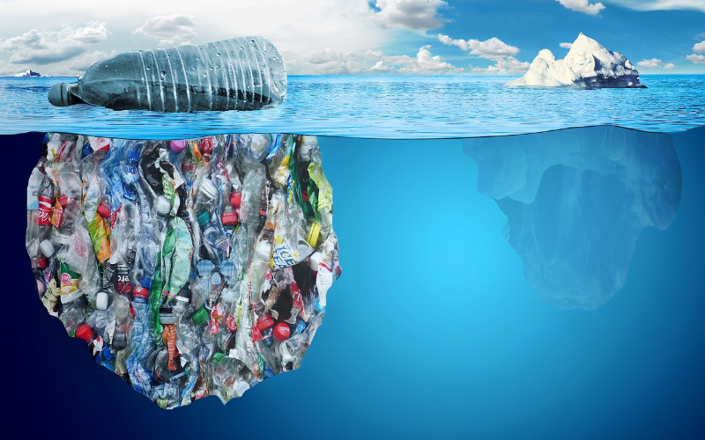
GIỚI THIỆU – LUẬT CHƠI
Hiện nay Biển đang bị ô nhiễm trầm trọng bởi rác thải nhựa do ý thức của con người chưa tốt.
Rác thải nhựa làm ảnh hưởng tới môi trường sống của các loài sinh sống dưới biển. Rác thải nhựa rất khó phân hủy và lâu phân hủy. Vì vậy để có môi trường sống trong sạch, hãy có ý thức bảo vệ, giữ gìn môi trường
Em hãy tham gia trò chơi “Giải cứu biển xanh” và dọn dẹp các rác thải nhựa dưới biển bằng cách lựa chọn và vượt qua các câu hỏi tương ứng với mỗi loại rác thải.
Trả lời đúng được 1 điểm đồng thời dọn sạch được 1 loại rác
Trả lời sai không được điểm.

Slide 16

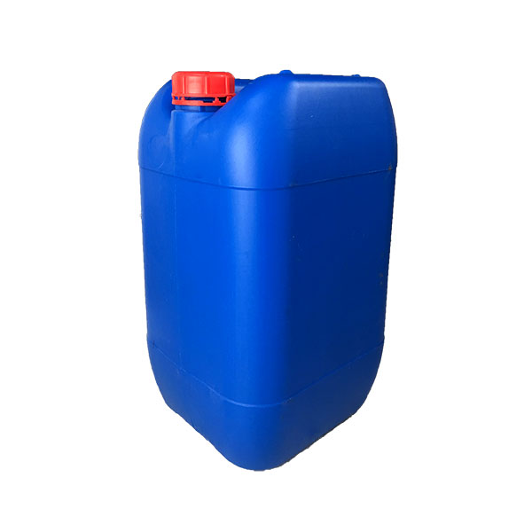
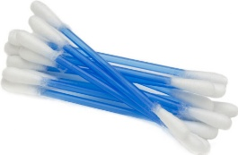

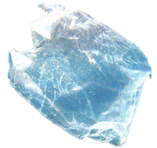
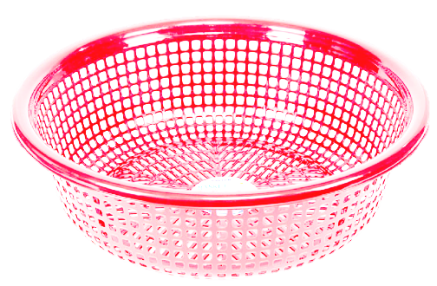
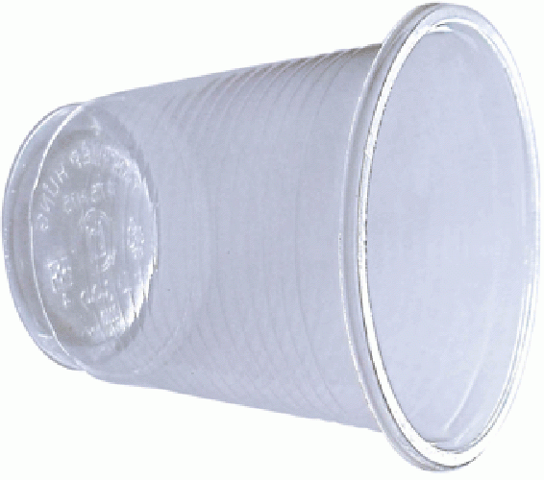
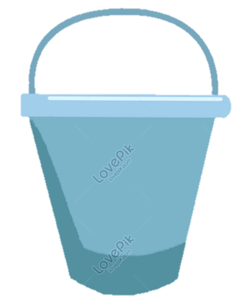



Slide 17



1. Dãy dữ liệu sau là định tính hay định lượng: Số ca nhiễm Covid-19 trong ngày 08/5/2022 của một số địa phương: 630; 39; 222; 179; 121; 105;…
00:02
00:01
00:00
00:10
00:06
00:03
00:04
00:09
00:07
00:05
00:08
A. ĐỊNH LƯỢNG
B. ĐỊNH TÍNH

Slide 18
2. Khả năng phát âm tiếng anh của các bạn học sinh lớp 7A: chưa đạt, đạt, giỏi, xuất sắc. Dãy dữ liệu trên là định tính hay định lượng?
00:02
00:01
00:00
00:10
00:06
00:03
00:04
00:09
00:07
00:05
00:08
A. ĐỊNH LƯỢNG
B. ĐỊNH TÍNH

Slide 19
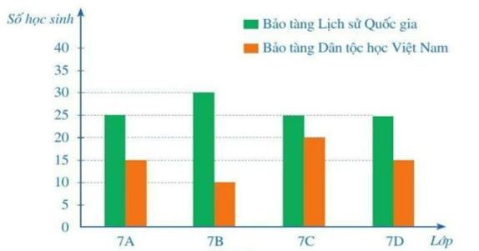
3. Khối 7 của một trường THCS có 4 lớp là 7A, 7B, 7C, 7D. Nhà trường cho học sinh khối lớp 7 đăng kí tham quan hai bảo tàng: Bảo tàng Lịch sử Quốc gia và Bảo tàng Dân tộc học Việt Nam. Mỗi học sinh chỉ đăng kí tham quan đúng một bảo tàng, bạn Thảo lập biểu đồ cột kép biểu diễn số lượng học sinh đăng kí tham quan hai bảo tàng trên của từng lớp. Qua biểu đồ hãy cho biết, số học sinh lớp 7C đăng kí tham quan Bảo tàng Lịch sử Quốc gia là bao nhiêu?
00:02
00:01
00:00
00:10
00:06
00:03
00:04
00:09
00:07
00:05
00:08
A. 30
B. 25
C. 10
D. 15

Slide 20
4. Trong các phát biểu sau dữ liệu nào không phải là định lượng?
00:02
00:01
00:00
00:10
00:06
00:03
00:04
00:09
00:07
00:05
00:08
A. Cân nặng của trẻ sơ sinh ( đơn vị tính là gam ).
B. Chiều cao trung bình của học sinh lớp 6 ( đơn vị tính là mét )
C. Số học sinh yêu thích bộ môn toán.
ĐÁP ÁN ĐÚNG

Slide 21
5. Kiểm tra sức khỏe đầu năm của học sinh lớp 6 gồm có: đo chiều cao, cân nặng, độ cận thị, viễn thị. Dữ liệu nào là định lượng?
00:02
00:01
00:00
00:10
00:06
00:03
00:04
00:09
00:07
00:05
00:08
A. Chiều cao, cân nặng, cận thị, viễn thị.
B. Chiều cao, cân nặng.
C. Chiều cao.
D. Cân nặng.

Slide 22
6. Điểm kiểm tra môn Toán của một nhóm học sinh được ghi lại theo bảng dưới đây.
Nhóm này có bao nhiêu học sinh?
Điểm | 5 | 6 | 8 | 9
Số học sinh | 2 | 4 | 3 | 2
00:02
00:01
00:00
00:10
00:06
00:03
00:04
00:09
00:07
00:05
00:08
A. 28.
C. 10.
C. 11.
D. Một số khác.

Slide 23
7. Thu thập số liệu về hứng thú học tập các bộ môn được kết quả như sau:
Học sinh yêu thích môn học nào nhất?
Toán | Ngữ văn | KHTN | LS & ĐL | Tin | GDCD | Ngoại ngữ | Công nghệ | Giáo dục thể chất | Âm nhạc | Mỹ thuật | HĐTN
50% | 30% | 45% | 30% | 30% | 40% | 60% | 30% | 70% | 20% | 10% | 100%
00:02
00:01
00:00
00:10
00:06
00:03
00:04
00:09
00:07
00:05
00:08
A. Môn toán.
B.Môn HĐTN.
C. Môn giáo dục thể chất.
D. Môn ngoại ngữ.

Slide 24
8. Số từ dùng sai trong các bài văn của một nhóm học sinh lớp 6 được ghi lại như bảng sau:
Số bài có từ dùng sai nhiều nhất chiếm tỉ lệ bao nhiêu phần trăm so với tổng số bài của nhóm học sinh?
Số từ sai của một bài | 0 | 1 | 2 | 3 | 4 | 5 | 6
Số bài có từ sai | 1 | 3 | 5 | 3 | 4 | 2 | 2
00:02
00:01
00:00
00:10
00:06
00:03
00:04
00:09
00:07
00:05
00:08
A. 5%
B. 50%
C. 20%
D. 10%

Slide 25

CẢM ƠN CÁC EM ĐÃ THAM GIA TRÒ CHƠI

Slide 26
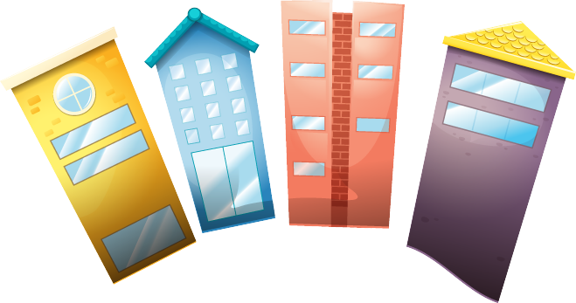


HƯỚNG DẪN VỀ NHÀ
- Hoàn thành và bổ sung các phần thực hành và vận dụng vào vở
- Làm BT 1,2 SGK trang 93, 94
BT 1,2 SBT trang 100
- Xem và chuẩn bị phần 3

